Slide 1


«Причины пожара в быту»

Slide 2
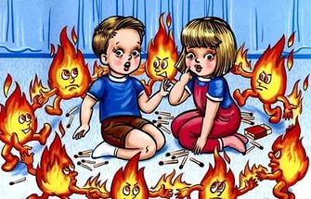
Нельзя играть со спичками в доме
Спички не тронь!
В спичках огонь!
Не играй, дружок, со спичкой,
Помни, ты, она мала,
Но от спички-невелички
Может дом сгореть дотла.

Slide 3
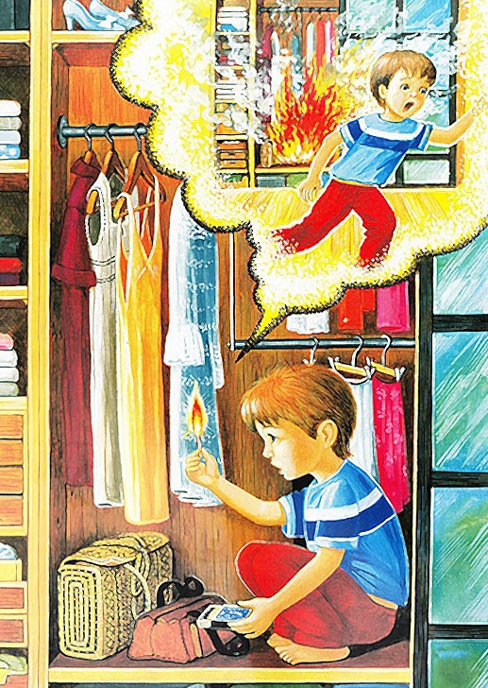
Нельзя поджигать в доме ткань или бумагу
В зажигалке или спичке -
Огонёчек – невеличка
Просит: «Поиграй со мной,
Я ведь робкий и ручной».
Но плохая он игрушка:
Подожжёт диван, подушку,
Книжки, стол, ковёр, обои,
И большой пожар устроит.
Что запомнить мы должны?
Спички детям не нужны!

Slide 4

Нельзя выключать электроприборы мокрыми руками
Все дети должны обязательно знать:
Электроприборы нельзя выключать
Тогда, когда руки мокры от воды.
Такая халатность – шаг до беды!
Руки ты вытри получше, дружок,
Потом выключай самовар, утюжок.
Шутить с электричеством очень опасно!
Зачем же тебе рисковать понапрасну?

Slide 5
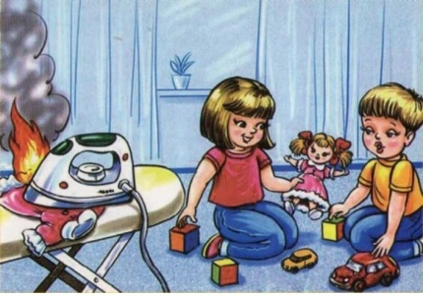
Не оставляй включённым утюг
Если гости к вам пришли
Или навестил вас друг,
Перед тем, как с ним играть
Не забудьте выключить утюг
Мишке любимому девочка Мила
Погладить штанишки однажды решила.
Утюг незаметно от мамы включила
И вскоре о нём совершенно забыла.
Нагрелся утюг, загорелись штанишки…
Пожар уничтожил игрушки и книжки.!

Slide 6
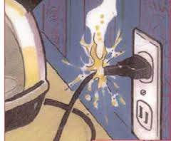
Не включай неисправные электроприборы в розетку
Если прибор невзначай заискрился,
Греть перестал или вдруг задымился,
То побыстрее его выключай!
Только потом до конца выясняй,
Что же случилось и как же с ним быть,
Можно ли этот прибор починить.
Будет включённым прибор оставаться –
Очень опасно к нему прикасаться:
Или получишь тока удар,
Или от искры начнётся пожар. Так что ты времени зря не теряй
И из розетки прибор выключай!
Выдернул вилку? –
Тогда всё в порядке,
Смело теперь устраняй недостатки!

Slide 7
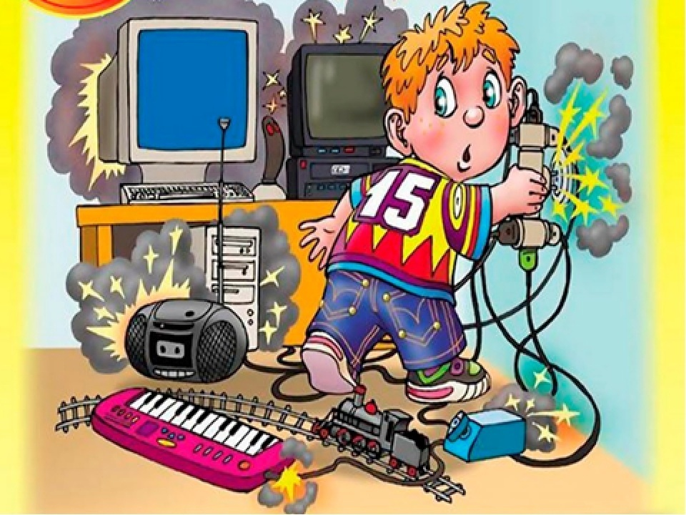
Не включай много приборов в одну розетку
Если все приборы разом
Ты в одну розетку включишь,
То пожар проводки сразу
В этой комнате получишь!
Шутить с приборами опасно,
Вы не рискуйте понапрасну!

Slide 8
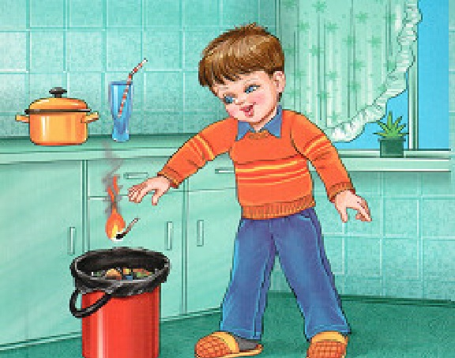
Не бросай спички в мусорное ведро
С открытым огнем обращаться опасно!
Не жги ты ни свечки, ни спички напрасно.
А если зажег — никуда не роняй:
Прожорливо пламя горячее, знай!

Slide 9
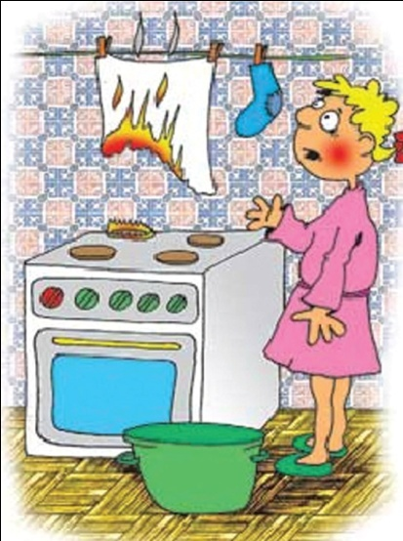
Нельзя сушить вещи над включённой плитой
С газом будь осторожен,
От газа пожар возможен!
Нельзя над газовой плитой
Сушить промокшую одежду!
Вы сами знаете, какой
Большой пожар грозит невежде!
Не суши белье над газом.
Все сгорит единым разом!

Slide 10
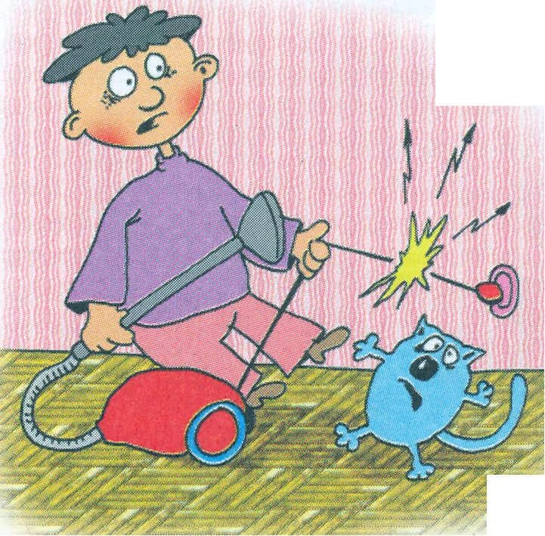
Правильно выключай электроприборы из розетки
Знай, любые провода
Повреждённые – беда!
Ведь они опасны слишком –
Замыкание как вспышка! Дать друзьям такой совет
Просто каждый может:
Уходя тушите свет
И приборы тоже!

Slide 11
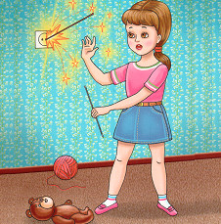
Нельзя совать в розетку посторонние предметы
Ты, малыш, запомнить должен:
Будь с розеткой осторожен!
С ней никак нельзя играть
Спицы разные совать.
Сунешь спицу ненароком –
И тебя ударит током,
Так ударит, что, прости,
Могут даже не спасти.
Дело кончится бедой –
Ток в розетке очень злой!!!

Slide 12
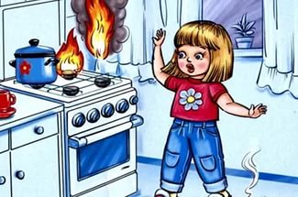
Нельзя включать газ если рядом нет взрослых
Скучно маму ждать с работы,
Очень хочется компоту.
В кухню Юленька вошла,
Под кастрюлей газ зажгла.
Час прошёл – кипит кастрюля,
Испугалась наша Юля.
Мало сделалось воды,
Так недолго до беды…

Slide 13
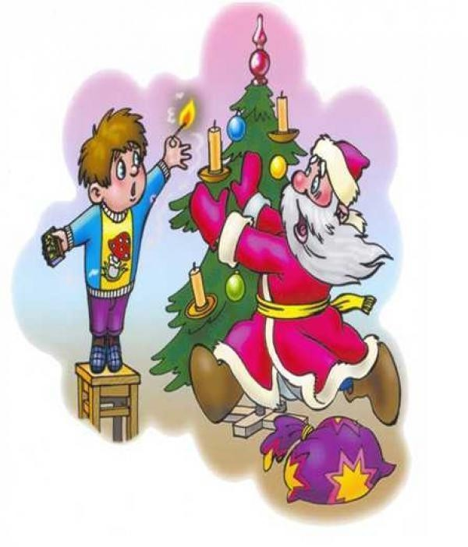
Не зажигай настоящих свечей на ёлке
Свечи ёлку украшают -
Огоньки на ней мигают.
Вдруг схватился огонёк
За серебряный флажок.
Разом вспыхнули иголки,
Пять минут – и нету ёлки!
А ведь всех предупреждали,
Чтоб свечей не зажигали!

Slide 14
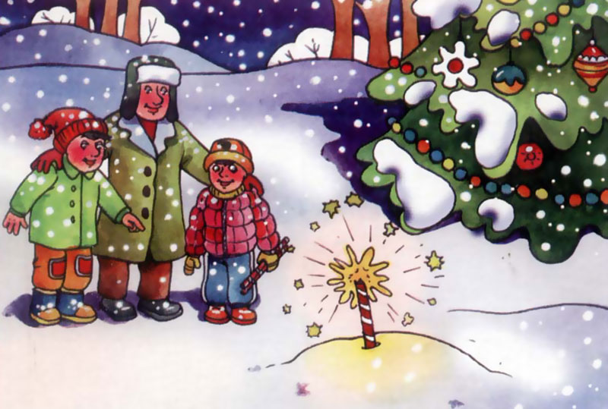
Праздничный салют
Посмотрите, там и тут
В небе плещется салют…
Здорово, конечно,
Если всё успешно Но опасность на пути
Стережёт — не обойти!
Если что пойдёт не так,
Если в фейерверке брак,
Или прочь не отбежали,
Иль в окно кому попали,
В общем, столько тут вопросов!
Не пускай салют без спроса! Хочешь ты салют устроить?
Хорошо, не станем спорить,
Только, чтоб не пострадать Нужно в помощь взрослых звать!

Slide 15
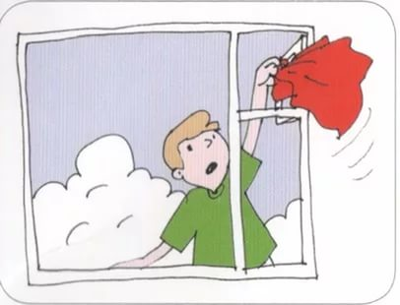
Не открывай окна при пожаре
Если окна мы откроем - свежий ветер налетит.
Силы он огню удвоит, полыхнёт - и всё сгорит.

Slide 16
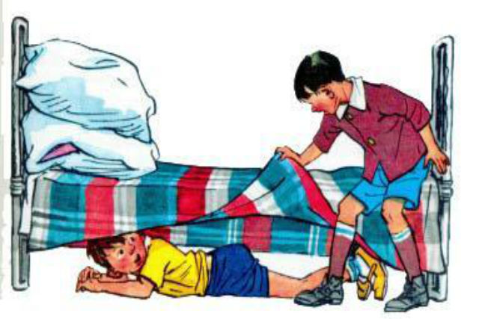
Нельзя прятаться под кровать или стол
Жарко вспыхнула квартира Плачет испугавшись Кира
Ваня – старший брат кричит:
«Убегаем, дом горит!»
Кире боязно бежать:
«Лучше спрячусь под кровать»,
А Иван не оробел
Брата он спасти успел.
Теперь мальчишка точно знает:
С пожаром в прятки не играют!

Slide 17
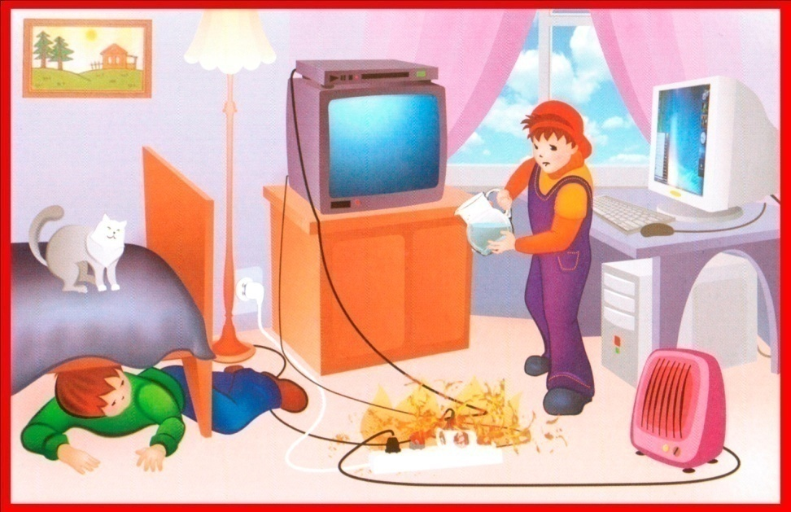
Нельзя тушить загоревшиеся розетки водой
Если увидишь огонь или дым,
Скорее звони, телефон — 01.
Если слаб огонь, скорей
Ты водой его залей.
Но не вздумай воду лить
Там где электричество,
Телевизор и утюг,
Миксер и розетку
Обходите стороной
Маленькие детки.

Slide 18
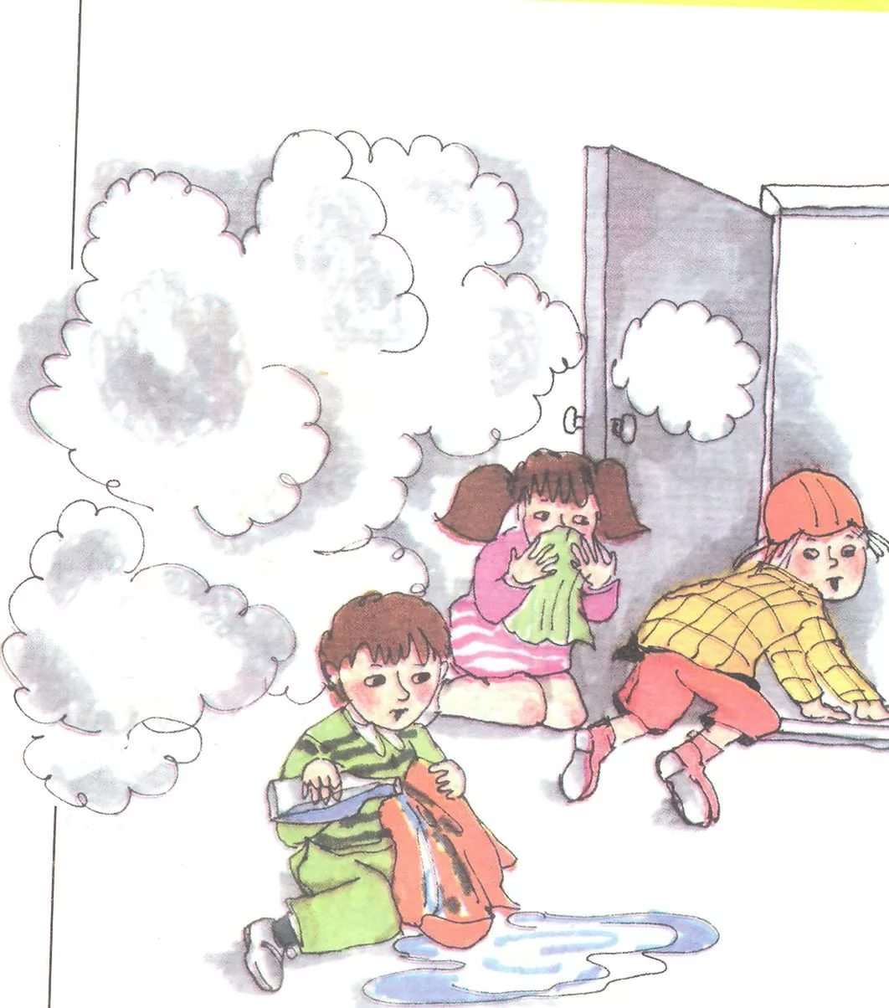
Выбирайся из пожара правильно
Дым и огонь не к добру, так и знай,
Взрослых на помощь скорей призывай,
И в «01» поскорее звони:
Срочно пожарных! Помогут они!
И под кроватью не прячься – учти,
Что от огня просто так не уйти.
Не оставайся в квартире с огнем,
А выбирайся доступным путем:
Мокрым платком нос и рот завяжи,
К двери входной через дым поспеши!

Slide 19
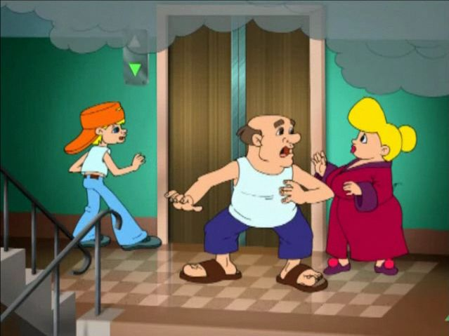
Зови на помощь взрослых
Если же большой огонь,
Дымом всё объято,
Выбегать из дома вон
Надо всем ребятам.
И на помощь поскорей
Ты зови, зови людей.

Slide 20
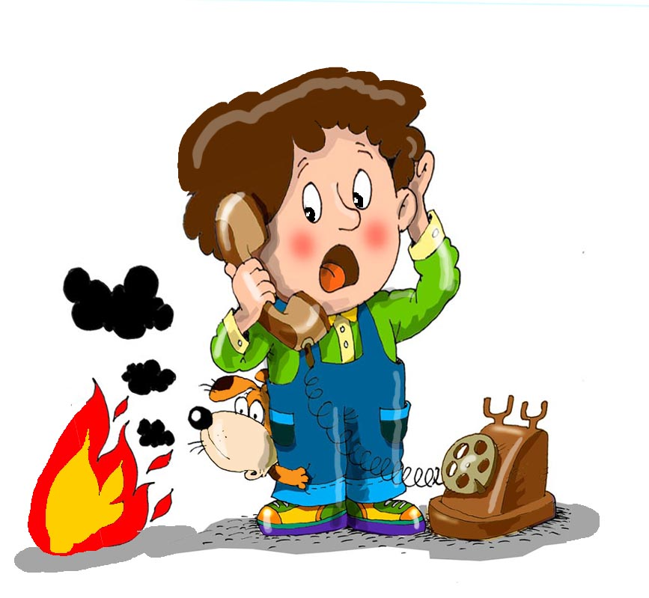
Срочно звони 01
Огонь и дым со всех сторон,
Нам срочно нужен телефон.
Простые цифры набирай
И адрес точный называй.

